Slide 1
Hlavní partneři pro rok 2018
Fotbalový zpravodaj
SK Štětí, z.s.
Sezóna 2018/2019
Ústecký přebor Podzim
Další partneři pro rok 2018
27.10.2018 sobota
10:15 hod 12. kolo
FORNAXA –TĚSNĚNÍ, spol. s r.o.
Dům dětí a mládeže Štětí
VOLEMAN - autobusová přeprava
Ahlfit s.r.o.
Izolace Beran s.r.o.
POKORNÝ, spol. s r.o.
STAVEBNÍ STROJE A DOPRAVA s.r.o.
JT-Service s.r.o.
Průmstav Štětí a.s.
DEKRA Industrial s.r.o.
INDUSTRIAL CZ, spol. s r.o.
Unistroj s.r.o.
GEAR SERVICE s.r.o.
7.
TJ
Sokol
Horní Jiřetín
www.stetimondifotbal.cz

Slide 2
Vítáme
Pozvánka na poslední domácí utkání mužstva dospělých v kalendářním roce 2018
Při příležitosti dnešního utkání Ústeckého přeboru funkcionáře, hráče a příznivce
SK Štětí, z.s.
TJ Sokol Horní Jiřetín
SK Štětí
TJ Krupka
sobota 10.11.2018
10:15 hod
Hlavního rozhodčího
Martina Prágla
Asistenty hlavního rozhodčího
Ladislava Holce
Miroslava Vlašiče
Delegáta ÚKFS
Miloše Dvorského
2

Slide 3
Tabulka okresního přeboru staré gardy po 9. kole není na podzim ještě tou konečnou. Zbývá několik dohrávek a některé zápasy jsou přesunuty až na jaro
Vážení sportovní přátelé
tak jsme tu zase. Uběhlo 6 dní a otvíráme sedmé vydaní zpravodaje v tomto soutěžním ročníku. Los přidělil našemu mužstvu v podzimní části 11. a 12. kolo na domácím trávníku. Stejně tak tomu bylo loni, kdy jsme však oba zápasy prohráli. Letos už to tak nebude, protože před týdnem jsme doma porazili Litoměřickou rezervu 4:2. Dalo nám hodně práce. Ještě 10 minut před koncem jsme prohrávali 2:1. Museli jsme zařadit nejvyšší rychlostní stupeň a vítěznou branku jsme vstřelili 2 minuty před koncem. I přes mnohá zranění jsme dokázali v posledních 4 kolech vyhrát a to nás vyneslo už na 6. místo se ziskem 20 bodů. Doháníme ztracené body z první poloviny podzimu. Máme na to ještě 4 kola. Dnes s Horním Jiřetínem, který jsme v loňské sezóně 2x porazili. 2:0 na jeho hřišti a na jaře doma 11.4.2018 6:2 v dohrávce 2. jarního kola, když byl v původním termínu na hřišti ve Štětí sníh. Za týden 3.11.2018 hrajeme dopoledne v Kadani, která se zařadila mezi týmy, které budou bojovat o záchranu. V loňském ročníku jsme se zde trápili a uhráli jen bezbrankovou remízu. 10. listopadu jste zváni na poslední domácí utkání v letošním roce proti TJ Krupka. Pak už přijde 17. listopad a to je poslední kolo podzimu, ve kterém zavítáme na umělou trávu do Srbic. Loni jsme zde prohráli a lehké to nebude ani letos. Na umělku se moc netěšíme a další překážkou je i silný tým domácích. Hraje se ještě o 12 bodů a naším cílem je získat všechny. První stupínek nás čeká už dnes a tak pojďme fandit
Štětí do toho
 | Stará garda Sepap Štětí Okresní přebor 2018/19 po 9. kole
 | 1. | TJ Žitenice, z.s. | 7 | 7 | 0 | 0 | 44:8 | 21
 | 2. | Tigo Nučnice 1996 | 8 | 5 | 1 | 2 | 48:22 | 16
 | 3. | Sepap Štětí | 7 | 4 | 1 | 2 | 19:17 | 13
 | 4. | FK Litoměřicko, z.s. | 7 | 3 | 1 | 3 | 20:18 | 10
 | 5. | TJ Sokol České Kopisty | 7 | 3 | 1 | 3 | 24:25 | 10
 | 6. | Sokol Malé Žernoseky | 7 | 2 | 2 | 3 | 21:28 | 8
 | 7. | Slavoj Bohušovice | 7 | 2 | 0 | 5 | 17:35 | 6
 | 8. | Sokol Pokratice | 7 | 1 | 2 | 4 | 7:25 | 5
 | 9. | ASK Lovosice | 7 | 0 | 2 | 5 | 7:29 | 2
Výsledky 9. kola okresního přeboru staré gardy
19.10.2018 | Štětí - Malé Žernoseky
19.10.2018 | Tigo 1996 - Litoměřicko
19.10.2018 | Žitenice - České Kopisty
19.10.2018 | Lovosice - Bohušovice
26
3

Slide 4
Šanci vidět fotbal na stadionu ve Štětí v letošním roce máte ještě v následujících 2 víkendech
Vítězství staré gardy v předposledním zápase podzimu. Jan Fibich 5 gólů.
Sepap Štětí - SK Sokol Malé Žernoseky
7:1(4:0) 19.10.2018 9.kolo
Po delší přestávce se na domácím trávníku představila stará garda povzbuzena 2 výhrami v řadě na hřišti soupeře. Sepap se tak rázem přihlásil k boji o 2. místo v podzimní části. Čekal nás zdatný soupeř mající jen o 2 body méně před tímto utkáním než náš tým. Na hrotu našeho týmu se objevily dvě nebezpečné zbraně Fibich s Válou a hned v úvodní čtvrthodince 4x nabili. Bohužel ani v jednou případě cíl netrefili. Šanci skórovat měli i hosté. Po hezké kombinační akci zakončovali střelou, která pročistila vzduch těsně vedle levé tyče. Gól padl ale na druhé straně. Zasloužil se o něj Jan Fibich, který si jak se později ukázalo, sebou přivezl hodně ostrých nábojů. Ve 22. minutě byl těsně před pokutovým územím faulován hráč Štětí a volného přímého kopu se ujal autor první branky. Krásnou střelou ala Panenka rozvlnil síť a zvýšil tak na 2:0. Neuběhlo ani moc minuty a na branku hostů se řítili Hamšík s Fibichem. Michal nechal dokončit dílo Janovi a ten tak nejenom, že upravil na 3:0, ale také se do historie zápasu zapsal hattrickem, který ale ještě nebyl konečným součtem. Ještě než si hráči na chvilku odpočinuli a vyměnili si strany, tak na 4:0 zvýšil Daniel Jerman. Na začátku 2. poločasu se zdálo, že hosté zbraně ještě nesložili a několikrát obranu domácích přečíslili. V 50. minutě také sklízeli ovoce, když na 1:4 snížil Ladislav Krempl. Odpovědí byla přepychová akce, kterou rozjel Burda a po výměně balónu s Hamšíkem nezadržitelně překonal gólmana. Upravit na 2:5 mohl Josef Řehák. Přehodit brankáře ze 3 metrů se mu povedlo, ale spolu s ním přeloboval i branku. Ve zbytku zápasu už se pak radovalo jen naše mužstvo. Střelecký den měl Jan Fibich, který byl k neuhlídání a 2 góly v 68. resp. 71. minutě upravil na 6:1 a 7:1. Výhra neočekávaně vysoká, ale vítězství zasloužené, na kterém se 5 brankami podílel Jan Fibich.
Branky: J.Fibich 5, D.Jerman 1, T.Burda 1
Sestava: S. Procházka-J.Jonák, R.Páviš, J.Tyle, P.Čermák, V.Guzi,
M.Hamšík, J.Arazim, D.Jerman, M.Běloubek, P.Kratochvíl,
M.Vála, J.Fibich
Manager: M,Šťastný
Rozhodčí: V.Bartoš
Datum | Den | Čas | Doma | Venku | Kolo | Kategorie
03.11. 2018 | sobota | 10:00 | SK Štětí | FK Jiskra Velké Březno | 11 | Dorost
10.11. 2018 | sobota | 10:15 | SK Štětí | TJ Krupka | 14 | Dospělí A
11.11. 2018 | neděle | 10:00. 12:00 | SK Štětí | ASK Lovosice | 12 | Starší, mladší žáci
11.11. 2018 | neděle | 14:00 | SK Štětí | TJ Sokol Račiněves | 12 | Dospělí B
4
25

Slide 5
B mužstvo dospělých už má na 1. místě náskok pouze 1 bodu
Konec podzimu se blíží. Zápasy na hřištích soupeřů zakončí mužstvo dospělých v Srbicích
Výsledky 9. kola 21.10.2018
TJ Dynamo Podlusky. B | 2:3 PK | SK Štětí B
TJ Podbradec | 1:3 | TJ Sokol Ctiněves/Libkovice
SK Dušníky B | 1:2 PK | TJ Podřipan Kostomlaty
AFK Přestavlky | 0:1 | T.J. Sokol Račiněves
Datum | Den | Čas | Odjezd | Doma | Venku | Kolo | Kategorie
03.11. 2018 | sobota | 10:15 | 7:15 | FK Tatran Kadaň | SK Štětí | 13 | Dospělí A
04.11. 2018 | neděle | 10:00 |  | SK Liběšice | SK Štětí | 10 | Starší přípravka
04.11. 2018 | neděle | 10:00 , 11:45 | 8:15 | FK Litoměřicko A | SK Štětí | 11 | Starší, mladší žáci
04.11. 2018 | neděle | 14:00 |  | TJ Podbradec | SK Štětí | 13 | Dospělí B
10.11. 2018 | sobota | 10:00 | 7:30 | TJ Vaňov/ Libouchec | SK Štětí | 12 | Dorost
17.11. 2018 | sobota | 13:30 | 11:15 | TJ Sokol Srbice | SK Štětí | 15 | Dospělí A
 | IV. Třída dospělých 2018-2019 po 9. kole
 | 1. | SK Štětí B z.s. | 8 | 6 | 1 | 0 | 1 | 34:9 | 20
 | 2. | TJ Sokol Ctiněves/Libkovice | 8 | 5 | 2 | 0 | 1 | 25:14 | 19
 | 3. | T.J. Sokol Račiněves | 8 | 5 | 0 | 1 | 2 | 24:22 | 16
 | 4. | SK Dušníky, z.s. B | 8 | 3 | 1 | 1 | 3 | 16:15 | 12
 | 5. | TJ Dynamo Podlusky, z.s. B | 8 | 2 | 1 | 3 | 2 | 28:19 | 11
 | 6. | TJ Podřipan Kostomlaty | 8 | 1 | 3 | 1 | 3 | 9:17 | 10
 | 7. | AFK Přestavlky, z.s | 8 | 2 | 0 | 2 | 4 | 15:21 | 8
 | 8. | TJ Viktorie Budyně n.O. B | 8 | 2 | 1 | 0 | 5 | 20:32 | 8
 | 9. | TJ Podbradec | 8 | 1 | 0 | 1 | 6 | 11:33 | 4
24
5

Slide 6
Jiřetínská podzimní představení
B tým 2x vedl, ale nakonec musely rozhodovat penalty
1. | 11.08.2018 | H.Jiřetín/Litvínov - Srbice | 4:3 PK
2. | 18.08.2018 | Lovosice - H.Jiřetín/Litvínov | 2:1
4. | 01.09.2018 | Jílové - H.Jiřetín/Litvínov | 2:0
5. | 08.09.2018 | H.Jiřetín/Litvínov - Dobroměřice | 3:2
3. | 12.09.2018 | H.Jiřetín/Litvínov - Modrá/Hrobce | 2:1
6. | 16.09.2018 | Louny - H.Jiřetín/Litvínov | 6:1
7. | 22.09.2018 | H.Jiřetín/Litvínov - Vilémov | 0:1
8. | 03.10.2018 | Modlany - H.Jiřetín/Litvínov | 4:2
9. | 06.10.2018 | H.Jiřetín/Litvínov - Brná | 5:2
10. | 13.10.2018 | Perštejn - H.Jiřetín/Litvínov | 0:5
11. | 20.10.2018 | H.Jiřetín/Litvínov - Žatec | 5:4
TJ Dynamo Podlusky B – SK Štětí B
2:3 PK (1:1) 9. kolo 21.10.2018
Poslední neznámou pro B mužstvo dospělých ve IV. třídě byl v 9. kole rezervní tým Podlusk, kam zajížděli v neděli odpoledne. Stejně jako při posledním zápase nebylo lehké poskládat 11 hráčů, ale nakonec i s trenérem Václavem Podhorským na place to jedenáctku dalo. V 1. poločase jsme byli lepším týmem, ale co platné, když chyběla lepší střelba, která by ohrozila branku domácích. Ve 36. minutě jsme se přesto dostali do vedení. Bylo to střele Jakuba Modráka, která napnula síť za zády domácího brankáře. Radost ale dlouhého trvání neměla, protože domácí o 3 minuty později po rohovém kopu srovnali na 1:1. V úvodní dvacetiminutovce 2. půle jsme se vypracovali sestavu, která byla v 60. minutě po rohu rozehraného Šimonem Válou korunována gólem trenéra Václava Podhorského na 2:1. Rohy byly v tomto utkání vůbec osudové. V 74. minutě po něm domácí totiž zásluhou Filipa Tlustého vyrovnali na 2:2. V tuto dobu už strážil naši branku s poraněným kotníkem Josef Horáček a kdyby byl fit, tak k brance asi nedošlo. Došlo však na penalty a ty měly jednoznačný průběh v náš prospěch. I když měl Horáček zraněnou nohu, tak chytal jednu pently domácích za druhou. Chytil 3 v řadě, a proto, že naši borci všechny proměnili, tak jsme si domů odvezli bod navíc. Z 24 možných bodů jsme získali 20 bodů, které zaručují 1. místo. Nyní čekají mužstvo ještě 3 předehrávky.
Branky: J.Modrák 1, V.Podhorský 1
Sestava: J.Horáček-M.Koráň, R.Růžička, J.Tichý, J.Modrák,
R.Moučka, R.Feko, Š.Vála, F.Podhorský, V.Podhorský,
M.Srba
Trenér: V.Podhorský Vedoucí: V.Švancara
Rozhodčí: M.Fišl-R.Čihák(laik), V.Šilha(laik)
Horní Jiřetín je 7. místě jen jeden stupínek za naším týmem se ziskem 17 bodů. Velkou porci získal v posledních 3 kolech, ve kterých vyhrál.
Pavel Chaloupka – trenér
Miroslav Krim – vedoucí
Jan Kopta–nejlepší střelec 9 branek
6
23

Slide 7
Minipřípravka zakončila minisoutěž okresního přeboru
Derby utkání nezklamalo. Každý chvilku tahal pilku, aby tím posledním bylo naše mužstvo dospělých
Konečná podzimní tabulka
1. | SK Bezděkov | 6 | 6 | 0 | 0 | 0 | 120:35 | 18
2. | SK Štětí | 6 | 4 | 0 | 0 | 2 | 101:102 | 12
3. | FK Litoměřicko | 6 | 2 | 0 | 0 | 4 | 69:97 | 6
4. | FK Travčice | 6 | 0 | 0 | 0 | 6 | 43:99 | 0
SK Štětí - FK Litoměřicko B
4:2(0:0) 21.10.2018 11. kolo
Fotbalovým pamlskem bylo ve Štětí a jeho blízkém okolí v neděli 21. října okresní derby mezi naším týmem a FK Litoměřickem B. Utkala se 2 mužstva, které už dlouho nepoznala hořkost porážky a ani bodový rozdíl mezi oběma kolektivy nebyl velký. Pouhé 3 body. Počasí přálo, přišlo se podívat 140, kteří hned v úvodu sledovali slibnou akci Vokouna, ale Brandejs už se k míči nedostal. Hosté, kteří měli na lavičce jen jednoho náhradníka se před naší branku dopracovali v 8. minutě, ale střela Franka povedená nebyla. Postupně jsme přebírali otěže zápasu na své kopačky a snažili o vstřelení úvodní branky. V 15. minutě kopal roh Marek Faust, ale soupeř se zachránil osvobozujícím odkopem. Ve 21. minutě se dostal za obranu Pavel Fary, před brankou hledal nabíhajícího Davida Brandejse, kterému se ale trefit míč nepodařilo. Ve 21. minutě se po jednom z našich rohů dostal k míči Martin Rejman. Vystřelil zpoza obránců a balón, který se před gólmanem nečekaně objevil, stačil brankář nohama vyrazit zpět do pole. Ve 24. minutě to byl opět Pavel Fary, který byl u zrodu naší akce. Levou nohou mířil k pravé tyči, ale našel jen připraveného brankáře Tomáše Slaninu, který byl v 1. poločase klíčovou postavou hostujícího týmu. Šance se dočkal i Marek Faust, který sběhl z levé strany na pravou a míč vyslal mezi 3 tyče. I v tomto případě se ale do cesty postavil brankář. Hosté zakopáni na vlastní polovině mockrát růžky nevystrčili, ale ani naše herní převaha stála k úspěchu nevedla. Po trestném kopu hlavičkoval ve 32. minutě Slanička, ale míč skončil vedle. Příležitost 2 minuty před změnou stran mělo i Litoměřicko B, ale svojí šanci propáslo. Naopak těsně před poločasovým hvizdem to byl Slanička, který už se málem radovali, ale branku, jak už se v 1. poločase stalo zvykem zabetonoval brankář. Po změně stran měl první šanci a to stoprocentní David Mencl. Míč si chtěl ještě lépe připravit k zakončení a v ten okamžik stačili
13.09.2018 | 1. | SK Štětí, z.s. | 23:9 | FK Travčice
20.09.2018 | 2. | SK Bezděkov | 23:13 | SK Štětí
27.09.2018 | 3. | SK Štětí, z.s. | 18:16 | FK Litoměřicko, z.s.
04.10.2018 | 4. | FK Travčice | 11:23 | SK Štětí
11.10.2018 | 5. | SK Štětí | 3:26 | SK Bezděkov
18.10.2018 | 6. | FK Litoměřicko | 17:21 | SK Štětí
22
7

Slide 8
Pokračování SK Štětí – FK Litoměřicko B 21.10.2018
 | Okresní přebor starší přípravky po 9. kole
 | 1. | SK Bezděkov/Dobříň | 9 | 9 | 0 | 0 | 0 | 133:35 | 27
 | 2. | SK Liběšice | 9 | 8 | 0 | 0 | 1 | 148:21 | 24
 | 3. | SK Libotenice, z.s. | 9 | 7 | 0 | 1 | 1 | 104:61 | 22
 | 4. | TJ Dynamo Podlusky, z.s. | 9 | 5 | 0 | 1 | 3 | 93:97 | 16
 | 5. | Sokol Mšené Lázně | 9 | 5 | 0 | 0 | 4 | 67:57 | 15
 | 6. | SK Štětí | 9 | 5 | 0 | 0 | 4 | 70:71 | 15
 | 7. | TJ Viktorie Budyně | 9 | 4 | 0 | 0 | 5 | 68:113 | 12
 | 8. | TJ Žitenice, z.s. | 9 | 3 | 0 | 0 | 6 | 32:62 | 9
 | 9. | TJ Podřipan Rovné | 9 | 2 | 0 | 0 | 7 | 26:46 | 6
 | 10. | TJ Slavoj Úštěk | 9 | 2 | 0 | 0 | 7 | 32:91 | 6
 | 11. | SK Sahara Vědomice | 9 | 1 | 0 | 1 | 7 | 51:101 | 4
 | 12. | FK Bechlín | 9 | 1 | 0 | 1 | 7 | 63:132 | 4
hosté zavřít brankovou závoru a míč odkopnout mimo pokutové území. Branka nepřicházela a jak na hřiště, tak i do hlediště se začínala vkrádat nervozita. Hosté v 56. minutě poslali z volného přímého kopu míč před naší branku, ale nic se z toho nevzniklo. Tlak na branku hostů se stupňoval a v 62. minutě pečetil břevno Litoměřicka z hranice šestnáctky Slanička. V 63. minutě už jsme se konečně dočkali. Všude přítomný Vokoun se od půlky hřiště vydal na branku a hostů a těsně před pokutovým územím se do míče nechytatelně opřel a šli jsme do vedení 1:0. Hosté najednou obživli a za 2 minuty mohlo být vyrovnáno. Proti hlavičce Kyzlíka zasahoval Kysela v brance, který se ještě stačil zvednout a ucpat branku i proti dorážce Hlavici. V 66. minutě už byl, ale na dalekonosnou dělovku Filipa Franka krátký. 1:1. Vyrovnání hostům nestačilo. Lehkovážná ztráta míče Martina Rejmana ve středu hřiště byla signálem pro Jakuba Grunerta posloužit Jiřímu Hlavicovi přesnou přihrávkou na gól na 2:1 a rázem byl zápas o něčem jiném. Prohrávali jsme 2:1 a na obrat zbývalo 20 minut. Začalo dobýváni Litoměřického hradu. Blízko gólu byl David Brandejs, který hezky hlavičkoval, ale nad. Jeden gól nám uznán nebyl, když asistent rozhodčího viděl míč už za postranní čarou. Minuty utíkaly strašně rychle. To už na ukazateli svítila 80. ,když zahrál roh Vokoun na Františka Svobodu, který byl ve správném okamžiku na správném místě a srovnal na 2:2. Byla tu šance ještě vyhrát. Ta se přeměnila ve skutečnost 2 minuty před koncem. Opět tu byl Vokoun a jeho kamarád roh, tentokrát z druhé strany. Míč přelétl všechny, až teda na Slaničku, který poslal hlavou balón do odkryté branky na 3:2. Rozhodčí nastavoval 2 minuty. Hosté přesunuli většinu hráčů na naší polovinu, ale nepovedený odkop brankáře Slaniny se dostal na naše kopačky a okamžitý protiútok zakončoval Marek Faust. Brankář stačil vyrazit jen na prsa Davida Brandejse, který se dočkal první jarní branky a uzavřel tak celkové skóre zápasu na 4:2.
Branky: J.Vokoun 1, F.Svoboda 1, R.Slanička 1, D.Brandejs 1
Sestava: T.Kysela- P.Fary, F.Svoboda, P.Stejskal, D.Mencl-M.Rejman(77.
M.Walter), J.Vokoun(92.Belák), R.Slanička, D.Beruška(58.K.Horváth),
M.Faust-D.Brandejs
Připraveni: J.Ransdorf, J.Gabriel
Trenér: J.Ransdorf, K.Zuna Vedoucí: J.Tyle Masér: K.Zavřel
Rozhodčí: K.Rouček-I.Kuriljak, M.Karrmann Delegát: A.Rydval 140 diváků
 | Okresní přebor mladší přípravky po 8. kole
 | 1. | TJ Dynamo Podlusky, | 7 | 6 | 0 | 1 | 0 | 123:46 | 19
 | 2. | Sokol Straškov Vodochody | 7 | 6 | 0 | 0 | 1 | 92:43 | 18
 | 3. | SK Bezděkov | 7 | 5 | 0 | 1 | 1 | 90:55 | 16
 | 4. | TJ Slavoj Úštěk | 7 | 4 | 0 | 0 | 3 | 62:67 | 12
 | 5. | SK Štětí, z.s. | 7 | 2 | 0 | 2 | 3 | 65:63 | 8
 | 6. | SK Liběšice | 7 | 2 | 0 | 2 | 3 | 49:62 | 8
 | 7. | TJ Viktorie Budyně n.O. | 7 | 2 | 0 | 0 | 5 | 34:80 | 6
 | 8. | Sokol Hoštka | 7 | 1 | 0 | 0 | 6 | 27:66 | 3
 | 9. | SK Sahara Vědomice | 8 | 1 | 0 | 0 | 7 | 30:90 | 3
8
21

Slide 9
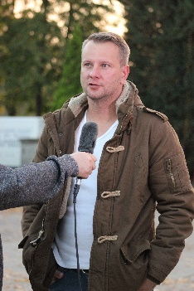
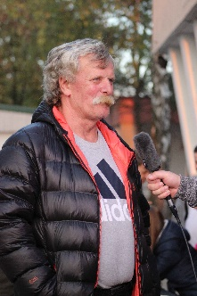
9. kolo 11. hrané Ústecký přebor starších a mladších žáků
20. 10. 2018 | FK Litoměřicko A - SK Sokol Brozany/Lukavec | 9:0 | 14:1
21. 10. 2018 | MSK Trmice - SK Junior Teplice | 5:3 | 3:10
21. 10. 2018 | FK Neštěmice - ASK Lovosice | 12:1 | 2:1
21.10. 2018 | FK Litoměřicko B - SK Štětí | 6:4 | 3:5
Hostující trenér byl po zápase
Štětí – Litoměřicko B 4:2 hodně zklamaný. Věděl, že jeho svěřenci propásli velkou šanci
Roman Ekrt – trenér FK Litoměřicko B
Byli jsme na vítězné vlně. Jeli jsme sem překvapit. Neměli jsme s touto sestavou co ztratit. Před klukama smekám. Chyběl tomu kousek, Zbývalo pár minut, Bohužel nevyšlo to.
 | Ústecký přebor starších žáků 2018/2019 po 9.kole 11 odehraných
 | 1. | FK Litoměřicko, z.s. | 9 | 9 | 0 | 0 | 0 | 56:5 | 27
 | 2. | MSK Trmice | 10 | 8 | 0 | 0 | 2 | 47:26 | 24
 | 3. | SK Sokol Brozany/SK Lukavec | 10 | 5 | 1 | 1 | 3 | 52:37 | 18
 | 4. | FK Neštěmice, z.s. | 10 | 5 | 1 | 0 | 4 | 44:22 | 17
 | 5. | FK Litoměřice B | 9 | 5 | 0 | 0 | 4 | 26:21 | 15
 | 6. | SK Štětí, z.s. | 10 | 4 | 0 | 1 | 5 | 56:51 | 13
 | 7. | ASK Lovosice | 10 | 3 | 0 | 0 | 7 | 34:52 | 9
 | 8. | MSK Benešov n.Pl./Boletice | 10 | 2 | 0 | 0 | 8 | 20:53 | 6
 | 9. | SK Junior Teplice | 10 | 1 | 0 | 0 | 9 | 17:85 | 3
Jiří Ransdorf– trenér SK Štětí
Věděli jsme, že obranu zavřou a nebudou nikam , když máme útočit do otevřené obrany. Šance jsme měli. V prvním poločase už to mělo být 2:0, ale klidně i 3:0 a bylo po zápase. Pak to bylo celé nervózní. Ke konci jsme měli štěstí, takže 3 body a spokojenost.
 | Ústecký přebor mladších žáků 2018/2019 po 9.kole 11 odehraných
 | 1. | FK Litoměřicko, z.s. | 9 | 8 | 1 | 0 | 0 | 69:9 | 26
 | 2. | SK Junior/ FK Teplice | 10 | 7 | 0 | 0 | 3 | 60:38 | 21
 | 3. | SK Štětí, z.s. | 10 | 6 | 0 | 1 | 3 | 78:28 | 19
 | 4. | FK Neštěmice, z.s. | 10 | 6 | 0 | 0 | 4 | 65:32 | 18
 | 5. | ASK Lovosice | 10 | 5 | 1 | 0 | 4 | 53:29 | 17
 | 6. | FK Litoměřice B | 9 | 5 | 0 | 1 | 3 | 62:29 | 16
 | 7. | SK Sokol Brozany/SK Lukavec | 10 | 4 | 0 | 0 | 6 | 31:52 | 12
 | 8. | MSK Trmice | 10 | 1 | 0 | 0 | 9 | 16:116 | 3
 | 9. | MSK Benešov n.Pl./Boletice | 10 | 0 | 0 | 0 | 10 | 11:112 | 0
9

Slide 10
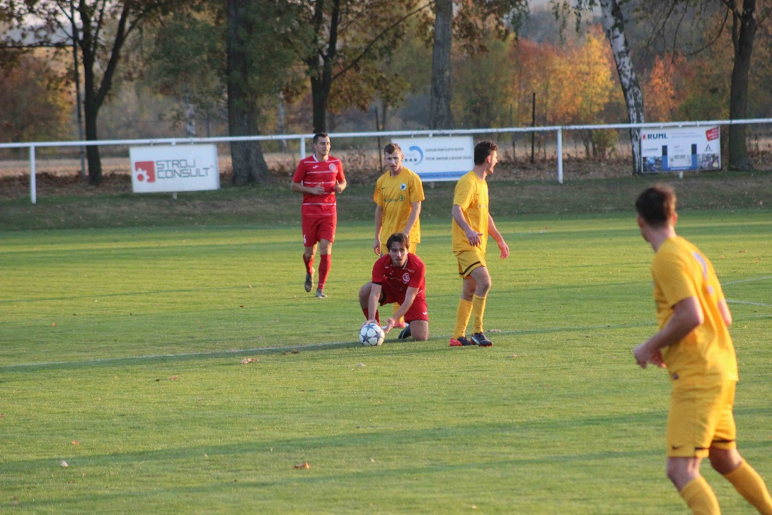
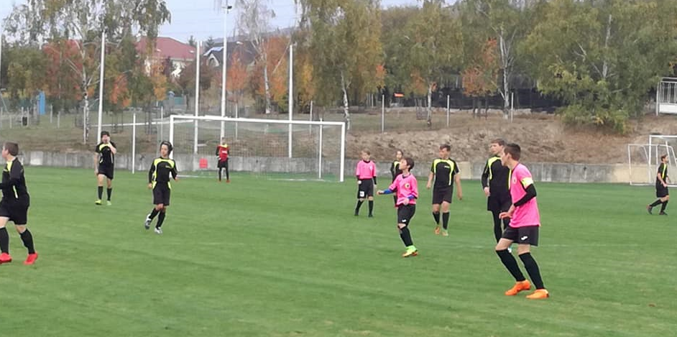
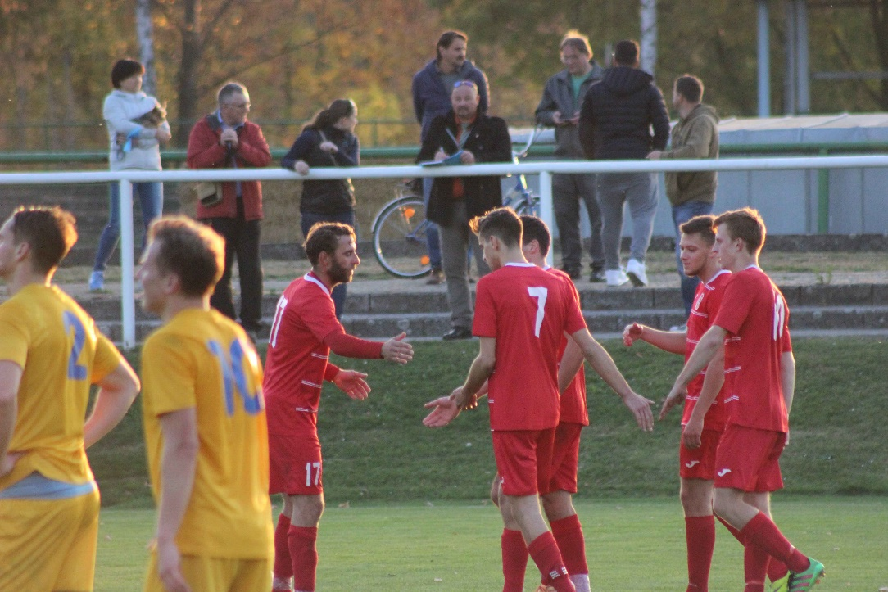
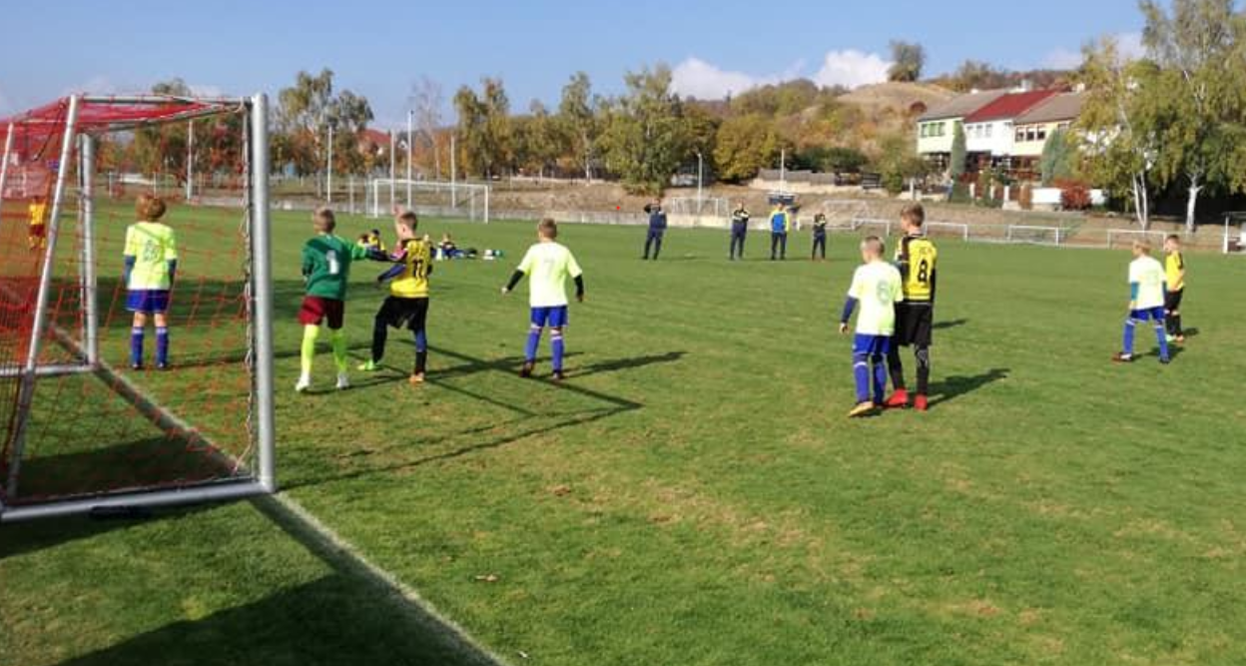
SK Štětí-FK Litoměřicko B 4:2 21.10.2018
Foto: Zuzana Ransdorfová
Starší žáci 21. října v Pokraticích proti FK Litoměřicku B. Do konce podzimu 3 kola. V ústeckém přeboru patří starším žákům 6. místo
Stejní soupeři na stejném místě, jen kategorie je jiná. Mladší žáci. V přeboru se drží na krásném 3. místě
10
19

Slide 11
Mladší žáci si přivezli šestou výhru v letošním ročníku Ústeckého přeboru
11. kolo 20.-21.10.2018
přeboru dospělých
FK Litoměřicko B – SK Štětí
3:5(2:3) 9.kolo 11.hrané
Ještě než se stačili diváci rozkoukat, tak už jsme vedli 1:0. Zasloužil se o to Lukáš Širochoman, který se prokličkoval až do branky. Domácí si došli pro vyrovnání na 1:1 v 7. minutě, ale skóre se o minutu později opět měnilo po brance Petra Hůrky. Hrál se pěkný fotbal v dobrém tempu a v 15. minutě bylo znova srovnáno. Autorem gólu na 2:2 byl Lukáš Kučera. Na poločasových 3:2 upravil výsledek ve 25. minutě ostrostřelec Petr Hůrka. Ještě lépe jsme se cítili hned po změně stran ve 33. minutě po brance Daniela Hromeho na 4:2. Domácím se sice rychle podařilo snížit na 3:4, ale to bylo z jejich strany všechno. Naše vítězství gólem na 5:3 pojistila v 60. minutě Bára Koleničová.
Miloslav Hromy – trenér SK Štětí
Na hře bylo znát, že mužstvo zasáhly nemoci a tréninková docházka není velká. I tak jsme podali bojovný výkon a v zápase jsme byli lepším týmem. Výhra byla zasloužená. Náladu si můžeme ještě vylepšit v neděli 28.10.2018. kdy se doma v 11:45 utkáme s posledním celkem tabulky s MSK Benšov n.Pl.
Branky: P.Hůrka 2, D.Širochoman 1, D.Hromy 1, L.Širochoman 1
Sestava:P.Hůrka , D.Hromy, D. Lančarič , B. Koleničová, Patrik Oliva ,
R.Paďour, .J.Viktora,L.Viktora , L. Širochoman
Trenér: M.Hromy
Rozhodčí: M.Šírek
FK Tatran Kadaň - TJ Spartak Perštejn 3:1 (1:1)
rozhodující góly dali domácí v 91. a v 93. minutě.
ASK Lovosice - SK TRATEC Vilémov 1:0 PK
v 1. poločase byly lepší hosté, ve 2. se hra vyrovnala, ale žádné branky se diváci nedočkali. Ze 4 penalt proměnil Vilémov jen jednu.
TJ Krupka - SK Brná 2:1 PK (0:0)
domácí vyrovnali 4 minuty před koncem z penalty. Rozhodující penaltu neproměnil brankář Brné.
TJ Sokol Srbice - SK Baník Modlany 1:0(0:0)
derby dvou sousedů na mapě teplického okresu. Vyrovnané utkání se šťastným koncem pro domácí zásluhou branky Egrta.
FK Jílové - FK Dobroměřice 0:1(0:0)
hosté hráli disciplinovaně, spolehlivě bránili a již delší dobu trápící se domácí nedokázali najít proti zbraň. Trest přišel po změně stran.
TJ Sokol Horní Jiřetín - FK Slavoj Žatec 5:4(2:3)
domácí otočili vývoj zápasu ve 2. poločase. 2 branky domácích vstřelil Kopta. 3 Hošek.
FK Jiskra Modrá - FK SEKO Louny
Ještě 10 minut před koncem domácí prohrávali 2:1. Pak nastal velký obrat a po 2 rozích šli domácí do vedení, aby v nastavení přidali ještě na 4:2.
SK Štětí - FK Litoměřicko B 4:2(0:0)
Ještě 10 minut před koncem domácí prohrávali 2:1. Pak nastal velký obrat a po 2 rozích šli domácí do vedení, aby v nastavení přidali ještě na 4:2.
18
11

Slide 12
 | Ústecký přebor dospělých 2018-2019 po 11 kole
 | 1. | FK Louny | 11 | 10 | 0 | 1 | 0 | 30:6 | 31
 | 2. | SK STAP-TRATEC Vilémov | 11 | 8 | 1 | 1 | 1 | 26:12 | 27
 | 3. | TJ Sokol Srbice | 11 | 6 | 1 | 2 | 2 | 34:14 | 22
 | 4. | TJ Krupka | 11 | 6 | 1 | 1 | 3 | 29:17 | 21
 | 5. | ASK Lovosice | 11 | 6 | 1 | 1 | 3 | 15:13 | 21
 | 6. | SK Štětí, z.s. | 11 | 6 | 1 | 0 | 4 | 27:16 | 20
 | 7. | TJ H.Jiřetín /Litvínov | 11 | 5 | 1 | 0 | 5 | 28:26 | 17
 | 8. | SK Baník Modlany | 11 | 5 | 0 | 1 | 5 | 27:19 | 16
 | 9. | SK Brná, z.s. | 11 | 4 | 1 | 1 | 5 | 26:26 | 15
 | 10. | FK Slavoj Žatec z.s. | 11 | 4 | 1 | 0 | 6 | 25:25 | 14
 | 11. | FK Litoměřicko, z.s. B | 11 | 4 | 1 | 0 | 6 | 24:38 | 14
 | 12. | FK Dobroměřice. z.s. | 11 | 3 | 0 | 3 | 5 | 15:19 | 12
 | 13. | FK Jílové z.s. | 11 | 3 | 0 | 1 | 7 | 15:28 | 10
 | 14. | FK Tatran Kadaň o.s. | 11 | 3 | 0 | 0 | 8 | 13:31 | 9
 | 15. | TJ Spartak Perštejn | 11 | 3 | 0 | 0 | 8 | 19:40 | 9
 | 16. | FK Jiskra Modrá | 11 | 0 | 3 | 0 | 8 | 7:30 | 6
3:0 už vedli starší žáci, ale ani to nestačilo na vítězství
FK Litoměřicko B – SK Štětí
6:4(4:3) 9.kolo 11.hrané
Do Pokratic, kde má své domovské hřiště Litoměřická rezerva, jsme odjeli bez nejlepšího střelce soutěže Pavla Prokopce, který je nemocen a mužstvu nemohl pomoci. I tak jsme chtěli vyhrát a prvních 25 minut tomu také nasvědčovalo. Už v 8. minutě vyslal Daniel Hromy do útoku Jakuba Nováka, který zajistil vedení 1:0. Podobná akce se odehrála ve 12. minutě, když to byl opět Daniel Hromy, který uvolnil Tomáše Kabelku a bylo to 2:0. Když ve 24. minutě Tomáš Kabelka svojí druhou brankou zvýšil na 3:0, tak se zdálo, že je hotovo. Velká mýlka. Nepochopitelně jsme polevili a nemocí začali trestat. 26. minuta 1:3, 29. minuta 2:3 a ve 31. už bylo srovnáno na 3:3. Kalich hořkosti jsme si vypili do úplného dna v poslední minutě 1. poločasu, když se domácí dostali dokonce do vedení 4:3. V kabině jsme si o tom o přestávce řekli své. Je třeba být mnohem více aktivnější a na hřišti se musíme mnohem lépe pohybovat. Začátek 2. půle podle toho také na hřišti vypadal. Domácí tým jsme přehrávali a ten se na naší polovinu dostával jen sporadicky. Když už se se ale dostal, tak z toho byl ve 45. minutě gól na 5:3. Pokračovali jsme v tlaku, ale naše největší slabina, kterou bylo neproměňování brankových příležitostí, se projevila v plné parádě. Snad 7x jsme šli sami na branku, ale ani jednou šanci nevyužili. Až teprve v 63. minutě se podařilo snížit na 4:5 Jakubovi Novákovi. Všechny síly jsme vrhli do útoku s cílem aspoň vyrovnat. Jak už to ale někdy tak ve fotbale bývá, tak se to nepovedlo a naopak v poslední 70. minutě jsme inkasovali na konečných 4:6.
Hodnocení Miloslav Hromy – trenér SK Štětí
Až na poslední čtvrthodinu první půle jsme utkání odehráli slušně. Pokud však ze 7 až 8 stoprocentních šancí neproměníme aspoň polovinu, tak nemůžeme vyhrávat. Nedá se nic dělat. Teď v neděli 28.10. hrajeme doma proti Benešovu nad Ploučnicí a tak máme možnost vše napravit.
Branky: J.Novák 2, T.Kabelka 2
Sestava: P.Hůrka-B.Koleničová, T.Kabelka, R.Padour, L.Viktora, J.Viktora,
A.Šabák, D.Ivanič, Š.Černý, D.Hromy, J.Novák, L.Širochoman,
M.Miga
Trenér: D. Hromy
Rozhodčí: M.Šírek-J.Mačaj(laik), J.Dudek(laik)
Už v minulém kole se na 1. místo dostaly Louny a po tomto kole svůj náskok na Vilémov, který zaváhal v Lovosicích, navýšily už na 4 body. Na 3. místě jsou Srbice, které o bod předstihly Krupku a Lovosice. Na 6. místě je naše mužstvo s 20 body. Rozdíl mezi 3. až 6. místem jsou 2 body. 7. místo patří našemu dnešnímu soupeři z Horního Jiřetína. Modlany nyní prohrály v Srbicích a zůstávají na 8. místě s 16 body. O bod méně má 9. Brná. 10. je Žatec, který v posledních 4 zápasech prohrál. Stejný počet 14 bodů jako Žatec má na 11. místě Litoměřicko B. Důležité body získaly 12. Dobroměřice, když vyhrály v Jílovém, které jsou s 10 body 13. Jílové už 6 zápasů nevyhrálo. 14. resp. 15. místo patří 9 bodovým Kadani a Perštejnu. Na posledním místě s 6 body je Modrá.
12
17

Slide 13
9. kolo I. A třída dorostu
20. 10. 2018 | TJ Mojžíř - TJ JUNIOR ROMA Děčín | 8:1
25. 10. 2018 | TJ Chlumec - FK Jiskra Velké Březno
21. 10. 2018 | FK Česká Kamenice - SK Štětí | 5:3
21. 10. 2018 | FK Malšovice - TJ Hvězda Trnovany | 5:3
21. 10. 2018 | TJ SLAVOJ Úštěk - TJ Skorotice | 3:4
25. 10. 2018 | TJ Sokol Straškov- TJ Vaňov/Libouchec | 3:5
Poslední kola podzimní části Ústeckého přeboru dospělých
12. kolo Ústeckého přeboru dospělých
27.10.2018 10:15 | SK Štětí | TJ Sokol Horní Jiřetín
27.10.2018 10:30 | FK SEKO Louny | FK Jílové
27.10.2018 14:30 | SK STAP Vilémov | FK Jiskra Modrá
27.10.2018 14:30 | SK Baník Modlany | ASK Lovosice
27.10.2018 14:30 | SK Brná | TJ Sokol Srbice
27.10.2018 14:30 | TJ Spartak Perštejn | TJ Krupka
27.10.2018 14:30 | FK Slavoj Žatec | FK Tatran Kadaň
28.10.2018 10:30 | FK Litoměřicko B | FK Dobroměřice
13. kolo Ústeckého přeboru dospělých
03.11.2018 10:15 | FK Tatran Kadaň | SK Baník Modlany
03.11.2018 14:00 | SK Štětí | TJ Spartak Perštejn
03.11.2018 14:00 | ASK Lovosice | FK Dobroměřice
03.11.2018 14:00 | TJ Krupka | SK STAP Vilémov
03.11.2018 14:00 | TJ Sokol Horní Jiřetín | SK Brná
03.11.2018 14:00 | FK Slavoj Žatec | FK Litoměřicko B
03.11.2018 14:00 | TJ Sokol Srbice | FK SEKO Louny
04.11.2018 14:00 | FK Jiskra Modrá | FK Jílové
14. kolo Ústeckého přeboru dospělých
10.11.2018 10:15 | SK Štětí | TJ Krupka
10.11.2018 14:00 | TJ Sokol Horní Jiřetín | FK Tatran Kadaň
10.11.2018 14:00 | SK STAP-TRATEC Vilémov | FK Dobroměřice
10.11.2018 14:00 | SK Baník Modlany | FK Jílové
10.11.2018 14:00 | SK Brná | FK Jiskra Modrá
10.11.2018 14:00 | TJ Spartak Perštejn | ASK Lovosice
10.11.2018 14:00 | FK Slavoj Žatec | TJ Sokol Srbice
11.11.2018 10:30 | FK Litoměřicko B | FK SEKO Louny
15. kolo Ústeckého přeboru dospělých
17.11.2018 10:15 | FK Tatran Kadaň | FK Litoměřicko B
17.11.2018 13:30 | TJ Krupka | TJ Sokol Horní Jiřetín
17.11.2018 13:30 | TJ Sokol Srbice | SK Štětí
17.11.2018 13:30 | ASK Lovosice | FK Slavoj Žatec
17.11.2018 13:30 | FK Jílové | SK Brná
17.11.2018 13:30 | FK Dobroměřice | SK Baník Modlany
18.11.2018 13:30 | FK SEKO Louny | SK STAP-TRATEC Vilémov
18.11.2018 13:30 | FK Jiskra Modrá | TJ Spartak Perštejn
 | I.A třída dorostu 2018/2019 po 10. odehraných kolech
 | 1. | FK Jiskra Velké Březno | 8 | 8 | 0 | 0 | 0 | 47:12 | 24
 | 2. | FK Česká Kamenice | 9 | 7 | 0 | 0 | 2 | 31:16 | 21
 | 3. | T.J. Mojžíř | 10 | 6 | 0 | 1 | 3 | 32:17 | 19
 | 4. | TJ Vaňov/TJ Libouchec | 9 | 6 | 0 | 0 | 3 | 52:26 | 18
 | 5. | SK Plaston Šluknov | 8 | 6 | 0 | 0 | 2 | 38:22 | 18
 | 6. | TJ Skorotice | 9 | 4 | 1 | 0 | 4 | 28:25 | 14
 | 7. | SK Štětí, z.s. | 9 | 4 | 0 | 1 | 4 | 38:24 | 13
 | 8. | TJ Slavoj Úštěk | 10 | 4 | 0 | 0 | 6 | 25:40 | 12
 | 9. | TJ Hvězda Trnovany, z.s. | 9 | 3 | 0 | 1 | 5 | 28:35 | 10
 | 10. | Sokol Straškov Vodochody | 9 | 2 | 1 | 0 | 6 | 18:34 | 8
 | 11. | TJ Junior Roma Děčín | 9 | 1 | 2 | 0 | 6 | 19:52 | 7
 | 12. | FK Malšovice | 9 | 2 | 0 | 0 | 7 | 20:52 | 6
 | 13. | TJ Chlumec | 8 | 1 | 0 | 1 | 6 | 19:40 | 4
16
13

Slide 14
Příští zápas hraje mužstvo dospělých v sobotu dopoledne. Autobus odjíždí na 110 km dlouho cestu v 7:15
Dle slov jednoho z trenérů René Hrdličky by zápasu dorostenců slušela více remíza
FK Česká Kamenice – SK Štětí
5:3(2:1) 9.kolo 10.hrané
Tvrdý oříšek čekal dorostence na hřišti mužstva z horní poloviny tabulky a domácí to hned od úvodního hvizdu potvrzovali. Během 10 minut si vypracovali 3 tutovky, ale gól nedali ani jeden. Přežili jsme a v 11. minutě udeřil Jakub Daniluk. Poslal do brejku Oldřicha Malechu, který zajistil našemu týmu vedení 1:0. V následujících minutách se hra vyrovnala, ale byli to domácí, kterým se v 17. minutě podařilo vyrovnat na 1:1. 5 minut před změnou stran měla Česká Kamenice výhodu volného přímého kopu, kterou hlavičkou zužitkoval Václav Linhart k brance na 2:1. Nevyšel nám ani úvod 2. poločasu a míč jsme z branky vytahovali potřetí. Snížit náskok domácích jsme mohli hned v 51. minutě. Cap našel před brankou volného Chaloupeckého, který prověřil pozornost domácího brankáře. Vytvořili jsme si převahu a v 57. minutě měli kopat penaltu po ruce domácího hráče ve vlastním pokutovém území. Rozhodčí to viděl jinak. Viděl ale ruku Fulína v 67. minutě a tentokrát už penaltu nařídil. Domácí z ní zvýšili na 4:1. Zpátky do zápasu jsme se vrátili 2 rychlými góly Tomáše Dopatera v 64. resp. 67. minutě. V 69. minutě jsme mohli po rohu zahrávaného Malechou a střele Jakuba Pilaře dokonce vyrovnat. Proti byl domácí brankář. Poslední slovo si tak vzali domácí minutu před koncem, když volného přímého kopu stanovili konečný výsledek 5:3.
René Hrdlička – trenér SK Štětí
Mužstvo za dobrý výkon zaslouží pochvalu. Remíza by byla spravedlivá. Pochvala na adresu našeho týmu byla slyšet i od domácích trenérů.
Branky: T.Dopater 2, O.Malecha 1
Sestava: L.Šrotýř-P.Fulín, T.Németh, P.Kadlec, M.Vaszi, O.Malecha,
J.Chaloupecký, J.Daniluk, J.Pilař, T.Dopater, J.Šedivý, Cap
Ngoc Bao, R.Šíma
Trenér: Z.Németh Vedoucí: R.Hrdlička
Rozhodčí: L.Vlk-J.Oborník, L.Šimeček
FK Tatran Kadaň -
SK Štětí
Sobota 3.11.2018
10:15
14
15

